Slide 1
De la Medicina al Marketing Digital

Slide 2
“El médico que solo medicina sabe, nada sabe”

Slide 3
¿Quién soy?

Slide 4
¿Cómo llega un Médico al Marketing Digital?

Slide 5
The BIG Problem
No podía trabajar.
No podía tener un negocio físico.
No tenía producto.
No tenía dinero.
No podía perder el semestre.

Slide 6
La “GRAN” idea

Slide 7
“No tengo nada que perder”

Slide 8
¿Con qué empecé?
15 USD
Un Blog

Slide 9
¿Y que pasó?

Slide 10
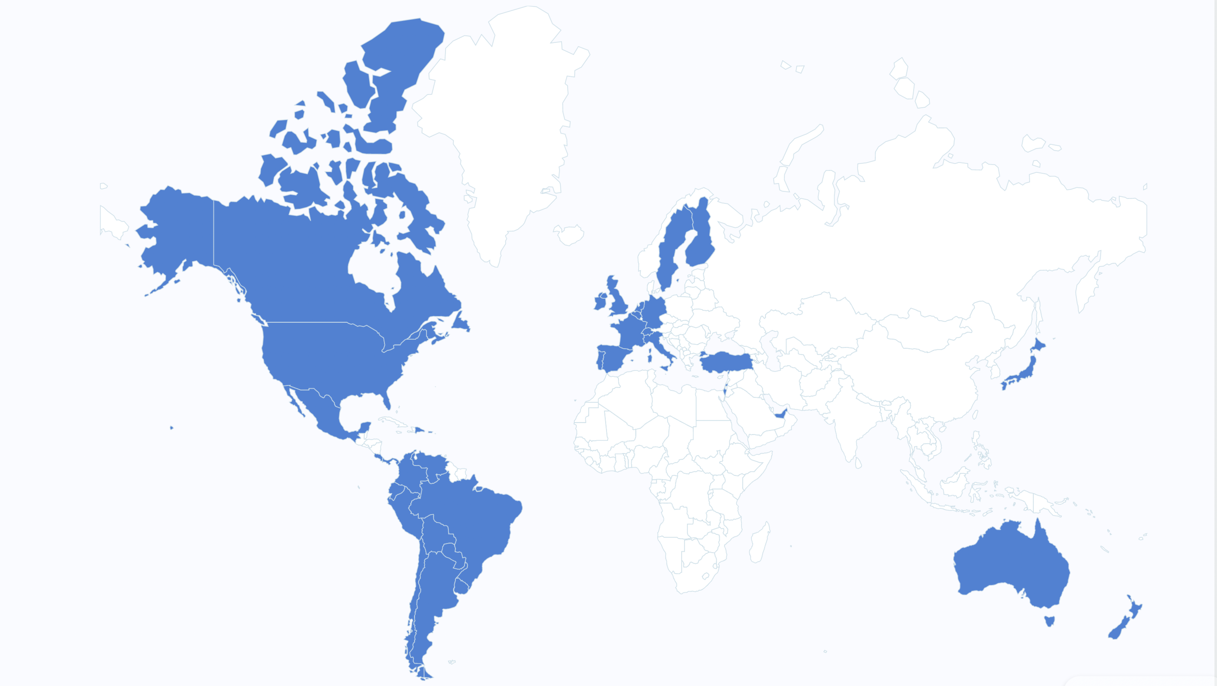

Slide 11
Eso no fue todo…

Slide 12
¿Qué quieres al iniciar o tener un negocio?

Slide 13
Dinero/Ganancia/Utilidad
Libertad Financiera
Libertad de Decisión

Slide 14
5 Métricas estratégicas para tener un negocio Digital Rentable

Slide 15
Negocio Digital
Todo negocio que utilice herramientas digitales para su funcionamiento, crecimiento o difusión.

Slide 16
Método CPD
C
P
D

Slide 17
Método CPD
C
P
D
Cliente
Producto
Difusión

Slide 18
CLIENTE

Slide 19
Cliente
Costo de adquisición de cliente
Ticket promedio
Life Time Value

Slide 20
PRODUCTO

Slide 21
Producto
Margen de Utilidad Real
Escalabilidad
Es “recomprable”
Ventana de Conversión corta
Ventas incrementales
Cálculo real al final de las operaciones del negocio.

Slide 22
DIFUSIÓN

Slide 23
Difusión
Comunicación Masiva
Mensaje claro
Poder de Atracción
Fases de Customer Journey

Slide 24
El viaje del Cliente
Creación de AVATAR
Contenido de Valor
Carta de Venta
Anuncios
Instagram/Facebook
Plataforma de Pago
Redes Sociales
Educación
Testimonios
Blogs
Email Educativo
CONVERTIR
OFERTAR
FIDELIZAR
ATRAER
CONVENCER
VENDER
Página de Captura
Voz a Voz
Email Marketing
Bonos
Upsell
Chat / Contacto
Producto
Grupo de Clientes
Lead Magnet
Elementos de la Oferta
Soporte

Slide 25
El Objetivo es tener un embudo infinito de prospección y ventas

Slide 26
Tipo de Embudos
Permanente
Cíclico
Eventual
EMBUDO

Slide 27
El marketing digital es la puerta gigante para:
Crear negocios con bajo costo.
Incrementar las ventas.
Multiplicar tus utilidades.

Slide 28
LIBERTAD DE DECISIÓN

Slide 29
“Que tu negocio sea el medio a través del cual puedas cumplir tu sueños y hacer realidad los sueños de las personas que amas”
RicardoRodriguez.MD

